Slide 1
Valsts pārbaudes darbi par vispārējo vidējo izglītību 2024./2025.māc.gadā 12.klasē (Augstākajā mācību satura apguves līmenī) https://www.visc.gov.lv/lv/valsts-parbaudes-darbi 16.10.2024. informāciju sagatavoja DVIJ F.Ģēvele
* Ar 2. septembri mainās centralizēto eksāmenu snieguma slieksnis, vidusskolā tas palielināts no 15% uz 20%, lai pārbaudījums tiktu nokārtots.
** izglītojamais eksāmeniem no 1.novembra līdz 15.decembrim piesakās pats, atzīmējot valsts pārbaudījumu informācijas sistēmā, kurus eksāmenus un kādā mācību satura līmenī kārtos.
***Ne vēlāk kā astoņas nedēļas pirms pirmā eksāmena izglītojamais, ja nepieciešams, var veikt izmaiņas pieteiktajos centralizētajos eksāmenos valsts pārbaudījumu informācijas sistēmā.
** izglītojamais attiecīgo eksāmenu mācību gadā:
Drīkst kārtot vienu reizi;
Mācību priekšmetos, kuros iespējams kārtot vairākos mācību satura apguves līmeņos, attiecīgajā mācību gadā drīkst kārtot tikai vienā līmenī –optimālajā vai augstākajā.

Slide 2
par vispārējo vidējo izglītību 2024./2025.māc.gadā 12.klasē AL (augstākajā mācību satura apguves līmenī) ! Vēl nav apstiprināti: Ministru kabineta «Noteikumi par valsts pārbaudes darbu norises laikiem»
 | Valsts pārbaudes darbs Obligāti kārtojami divi CE, lai iegūtu atestātu | Rakstu daļa Projekts- dati no semināra | Mutvārdu daļa Projekts- dati no semināra
1. | CE Vēsturē (AL) | 2025.g. 23.maijā
 | CE Latviešu valodā un literatūrā (AL) | 2025.g. 27.maijā
2. | CE Angļu valoda (AL) | 2025.g. 2.jūnijā | 4. un 5.jūnijā
3. | CE Matemātikā (AL) CE Matemātikā (AL) | 2025.g. 9.jūnijā 2025.g.10.jūnijā | Pirmā un otrā daļa Trešā un ceturtā daļa
4. | Bioloģija | 2025.gada 12.jūnijā | Praktiskā daļa
 | Sertifikātus par vispārējo vidējo izglītību plānots izsniegt sākot ar | 2025.gada 3.jūliju

Slide 3
SVARĪGI ZINĀT
Par vispārējās vidējās izglītības programmas apguvi izglītojamam izsniedz liecību, ja:
nav iegūts vērtējums kādā no mācību priekšmetiem;
vērtējums mācību priekšmetā zemāks par četrām ballēm;
nav iegūts vērtējums kādā no valsts pārbaudījumiem (zemāks par 20%).
Izmaiņas mācību sasniegumu vērtēšanā no 2024./2025.māc. gada 2.septembra:
1)Nav iespēju pārrakstīt katru pārbaudes darbu.
2)Gada vērtējumu varēs uzlabot jeb pārrakstīt pārbaudes darbu, kārtojot pārbaudes darbu mācību priekšmetā par visām apgūtajām mācību satura tēmām.
3)Skolotājam ir tiesības piešķirt lielāku nozīmi pārbaudes darbu vērtējumam par atsevišķām tēmām. Tas nozīmē, ka gada vērtējums ne vienmēr būs vidējais aritmētiskais no visiem pārbaudes darbiem par apgūtajām tēmām

Slide 4
4

Slide 5
Dalība VISC mācību priekšmetu olimpiādēs Valsts izglītības satura centra 2.posma mācību priekšmetu olimpiādēs 2020./2021 (2) ; 2021./2022 (17) ; 2022./2023. (43); 2023./2024. (49) mācību gadā

Slide 6
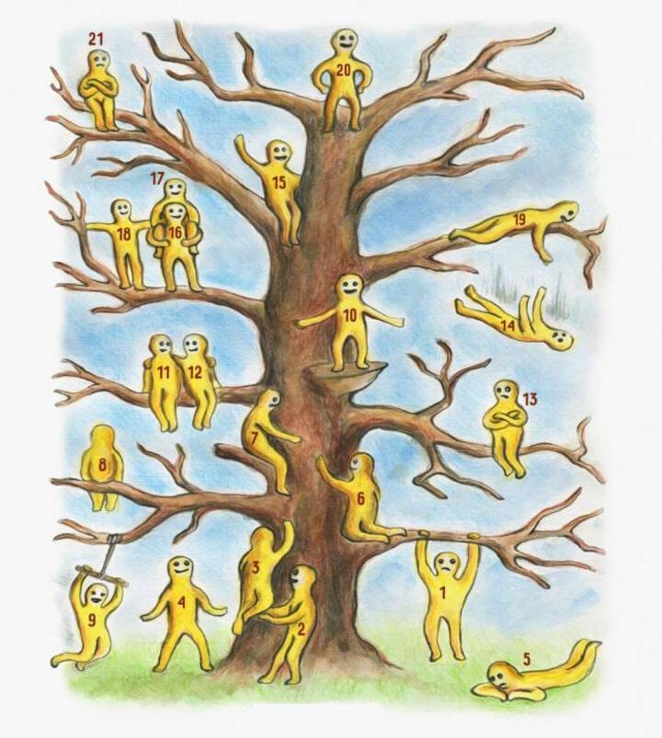
Atbalsta pasākumi izglītojamiem obligātā mācību satura apguvē 2022./2023 un 2023./2024.
! Stundās -Mācīšanas –mācīšanās process, AS,
*Caurviju prasmes: Kritiskā domāšana un problēmrisināšana; Jaunrade un uzņēmējspēja; Pašvadīta mācīšanās; Sadarbība;Pilsoniskā līdzdalība,
*Vērtības: Atbildība/Centība; Drosme/Godīgums; Gudrība/Laipnība; Līdzcietība/Mērenība; Savaldība/Solidaritāte; Taisnīgums/Tolerance.
Papildus otra matemātikas skolotāja piesaiste 9.a un 11.a, 11.b klasēs stundu laikā (gatavojoties CE) - NEIZDEVĀS PILNĀ APJOMĀ
Konsultācijas izglītojamiem pēc grafika
Papildu konsultācijas: 108- (507): 23./24.-481 izgl.
Dalība VISC olimpiādēs: 23./24.- 49 izgl.
Pārbaudes darbu pārrakstīšana: piektdienās, ārpus konsultāciju laika. -126 (100); 23./24.-164 izgl. reizes
Individuālas un grupu konsultācijas izglītojamo brīvdienās pēc izglītojamo vajadzības
Papildu mācību pasākumi mācību gada noslēgumā 23./24. – 8.kl-1; 9.kl-5; 10.kl.-2
23./24. II semestrī Chrombook klasē organizē attālinātās mācību priekšmetu stundas
! Mācību sagatavošanas laiks internātā – vakaros PILNVEIDOT
! Mācību – treniņu laikā ārpus Latvijas - PILNVEIDOT

